Slide 1
第10章
静电场中的导体与介质
习题课

Slide 2
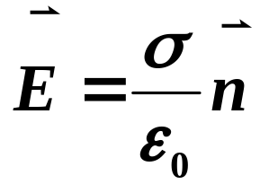
本章内容小结
一.静电场中的导体
导体静电平衡条件
1、导体内部电场强度为零。
推论：体内无净电荷
2、导体是个等势体
推论：体表场强与表面处处垂直

Slide 3
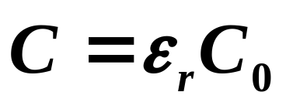
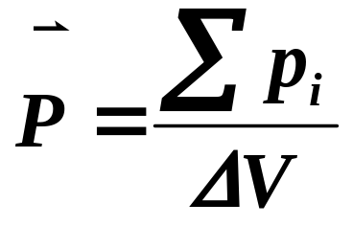
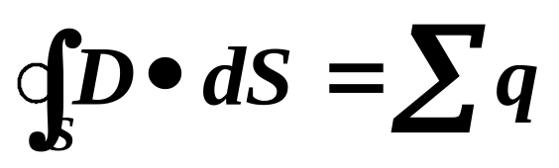

二.静电场中的电介质
介质电容器
电介质的位移极化和转向极化
电极化强度(矢量)
介质中的高斯定理

Slide 4

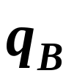
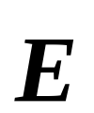
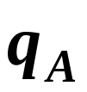
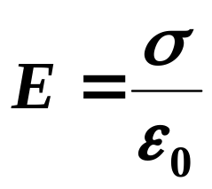



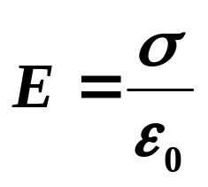
讨论题
1.带电导体A附近P点
移近带电体B
问: (1)P点 是否改变？
(2) 是否仍成立?

Slide 5

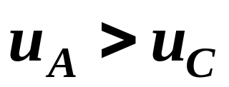
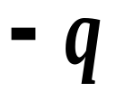


2.带电导体A、B
放入导体球壳C内
证明:

Slide 6

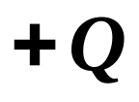
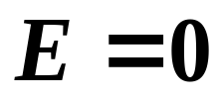
3.
导体壳
B移近A
+Q在P点的
?
静电屏蔽是怎样体现的?

Slide 7





计算题
1.空腔导体外有点电荷
已知:R、q、d
求：(1)感应电荷在O处的电场强度和电势
(2)腔内任一点的电场强度和电势
(3)空腔接地，求感应电荷的总量

Slide 8
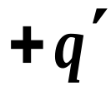
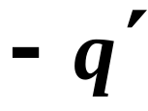

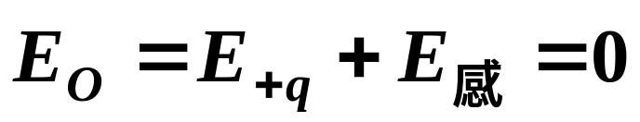
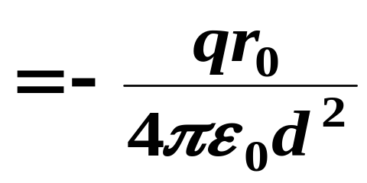
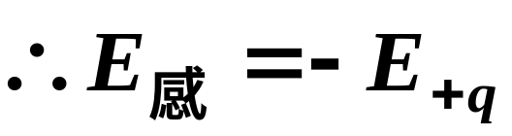
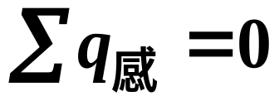
(1)感应电荷在O处的
电场强度和电势
方向如图
电荷守恒
感应电荷在O处的电势 u=0

Slide 9
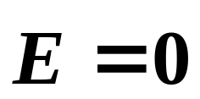
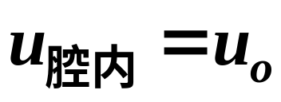
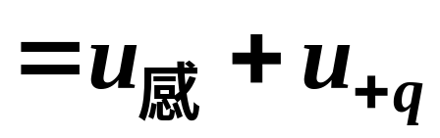
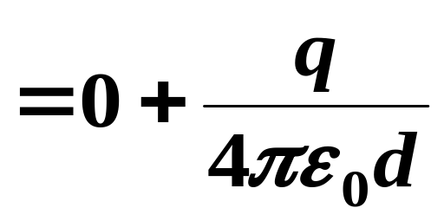
(2)腔内任一点的
电场强度和电势
腔内任一点
导体为等势体

Slide 10


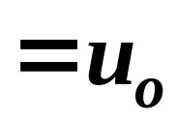
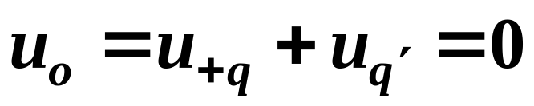
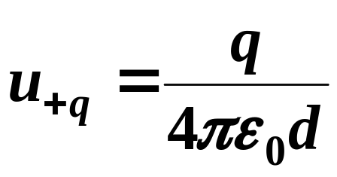
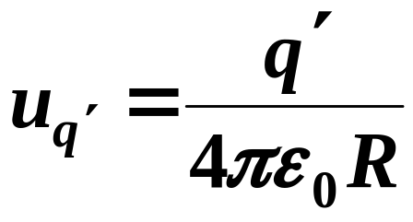
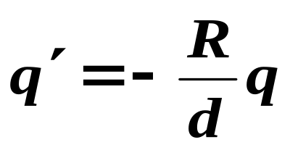
(3)空腔接地，
求感应电荷的总量
球壳电势
由电势叠加原理

Slide 11

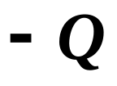

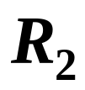
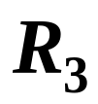
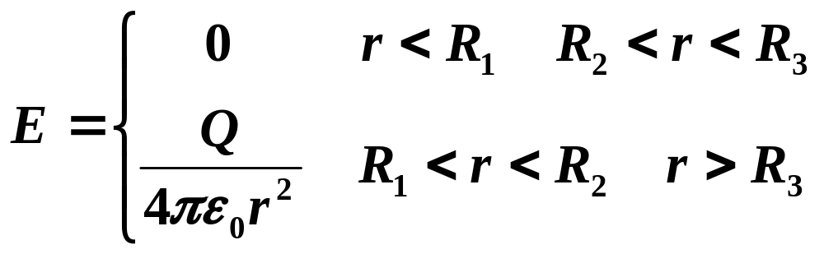
2.导体球外套一导体球壳
已知:R₁ 、R₂ 、R₃ 、+Q
求：(1)电场能量和等效电容
(2)球壳接地后，
再求电场能量和等效电容
解：场强分布

Slide 12
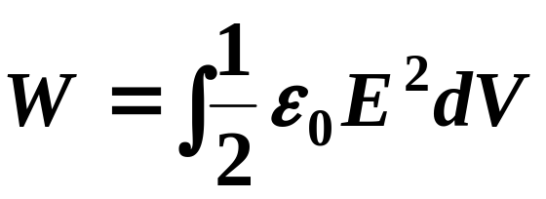
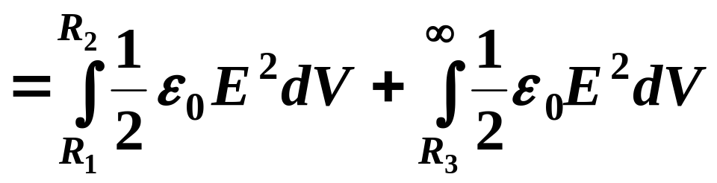
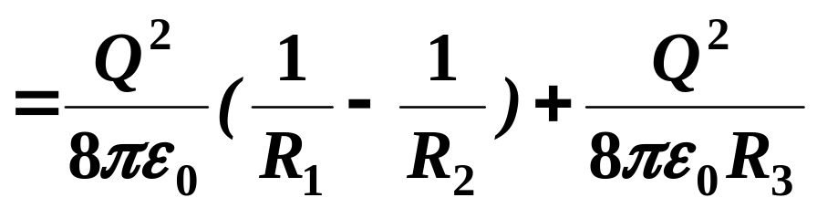
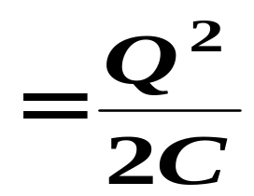

(1)电场能量和等效电容

Slide 13
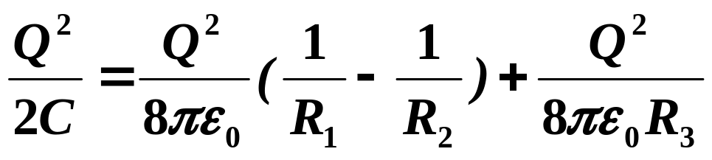
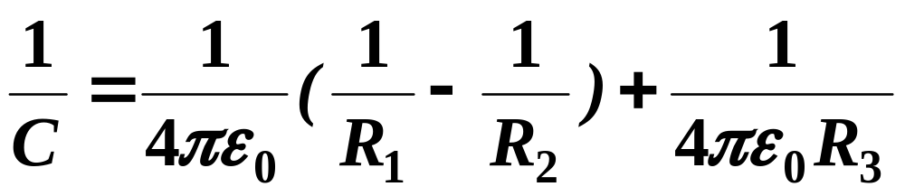
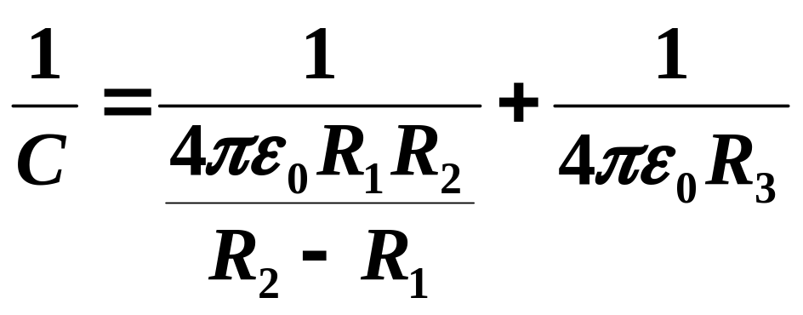
球形电容器
孤立导体球
串联

Slide 14
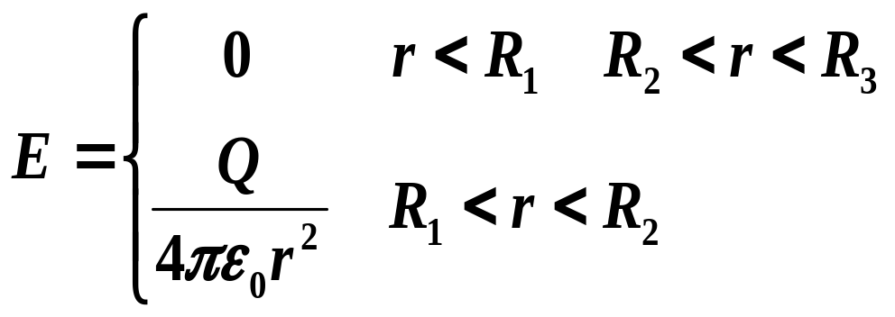
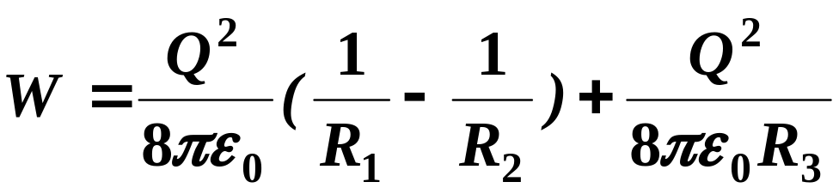
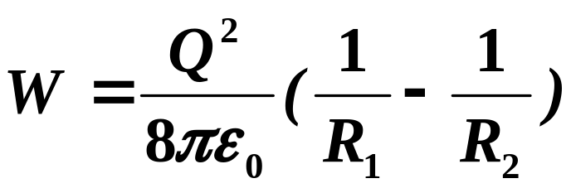
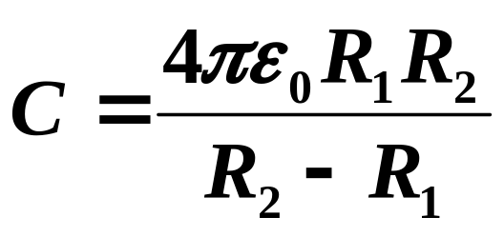
(2)球壳接地后，
再求电场能量和等效电容
接地前
接地
→ 一个球形电容器

Slide 15
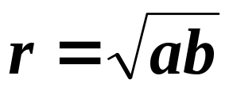



4. 圆柱形电容器
已知: a、b、L、Q、ε
证明:电能有一半储存于
半径为 的圆柱体内

Slide 16
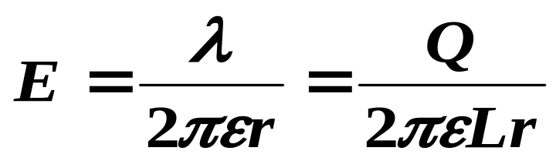
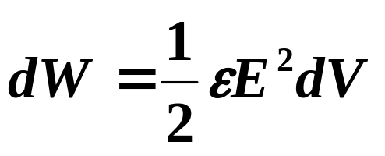
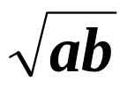
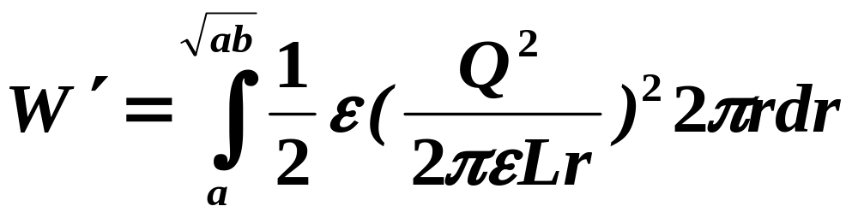
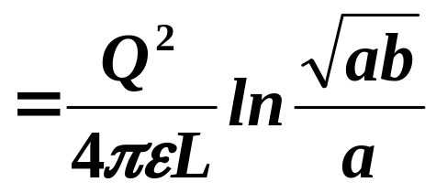
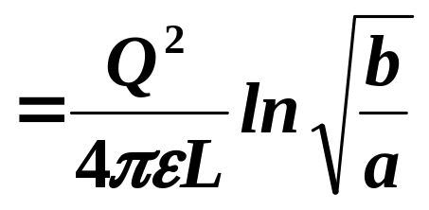


证明:

